Slide 1
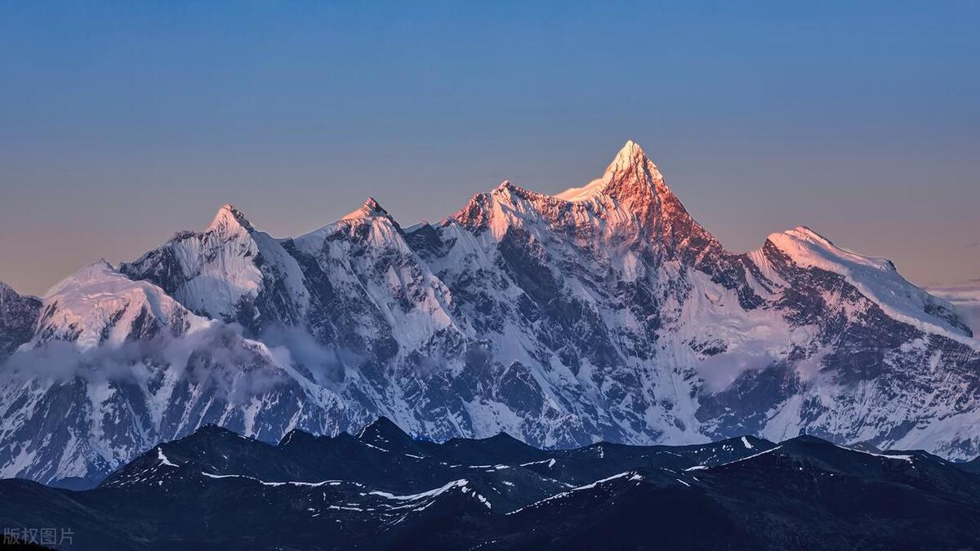
生命中美好的时间
2024-1
ENJOY YOUR LIVE
2024-2
ENJOY YOUR LIVE
生命中美好的时间
九寨沟是一片五彩缤纷的仙境，它以原始森林，清澈的湖水，壮观的瀑布，以及藏族民族的深厚底蕴而著称。五花湖是一片被矿物沉积而形成的蓝色湖泊，像是一块镶嵌在峡谷中的珍珠。
生命中美好的时间
Notes:
今日头条：https://www.toutiao.com/video/7405962952585282075/?log_from=531bd7ccccfe_1724594486616

Slide 2
2024-2
ENJOY YOUR LIVE
生命中美好的时间
九寨沟是一片五彩缤纷的仙境，它以原始森林，清澈的湖水，壮观的瀑布，以及藏族民族的深厚底蕴而著称。五花湖是一片被矿物沉积而形成的蓝色湖泊，像是一块镶嵌在峡谷中的珍珠。
2024-3
ENJOY YOUR LIVE
生命中美好的时间
九寨沟是一片五彩缤纷的仙境，它以原始森林，清澈的湖水，壮观的瀑布，以及藏族民族的深厚底蕴而著称。五花湖是一片被矿物沉积而形成的蓝色湖泊，像是一块镶嵌在峡谷中的珍珠。

Slide 3
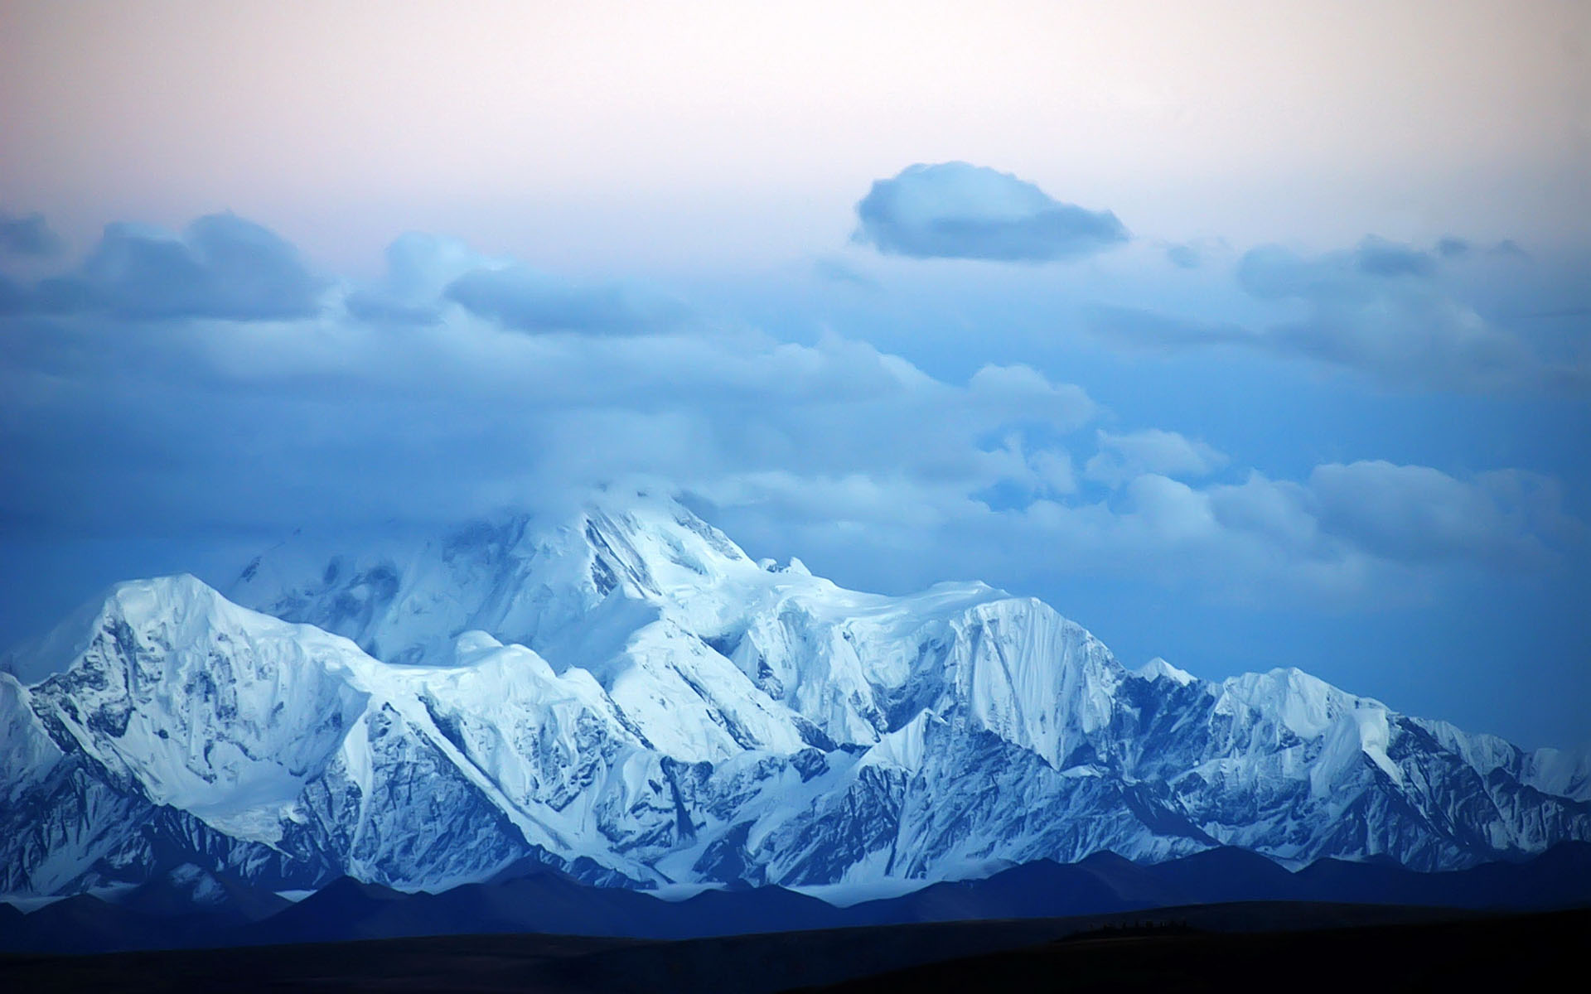
2024-2
ENJOY YOUR LIVE
生命中美好的时间
九寨沟是一片五彩缤纷的仙境，它以原始森林，清澈的湖水，壮观的瀑布，以及藏族民族的深厚底蕴而著称。五花湖是一片被矿物沉积而形成的蓝色湖泊，像是一块镶嵌在峡谷中的珍珠。
2024-3
ENJOY YOUR LIVE
生命中美好的时间
九寨沟是一片五彩缤纷的仙境，它以原始森林，清澈的湖水，壮观的瀑布，以及藏族民族的深厚底蕴而著称。五花湖是一片被矿物沉积而形成的蓝色湖泊，像是一块镶嵌在峡谷中的珍珠。
2024-4
ENJOY YOUR LIVE
生命中美好的时间
九寨沟是一片五彩缤纷的仙境，它以原始森林，清澈的湖水，壮观的瀑布，以及藏族民族的深厚底蕴而著称。五花湖是一片被矿物沉积而形成的蓝色湖泊，像是一块镶嵌在峡谷中的珍珠。

Slide 4
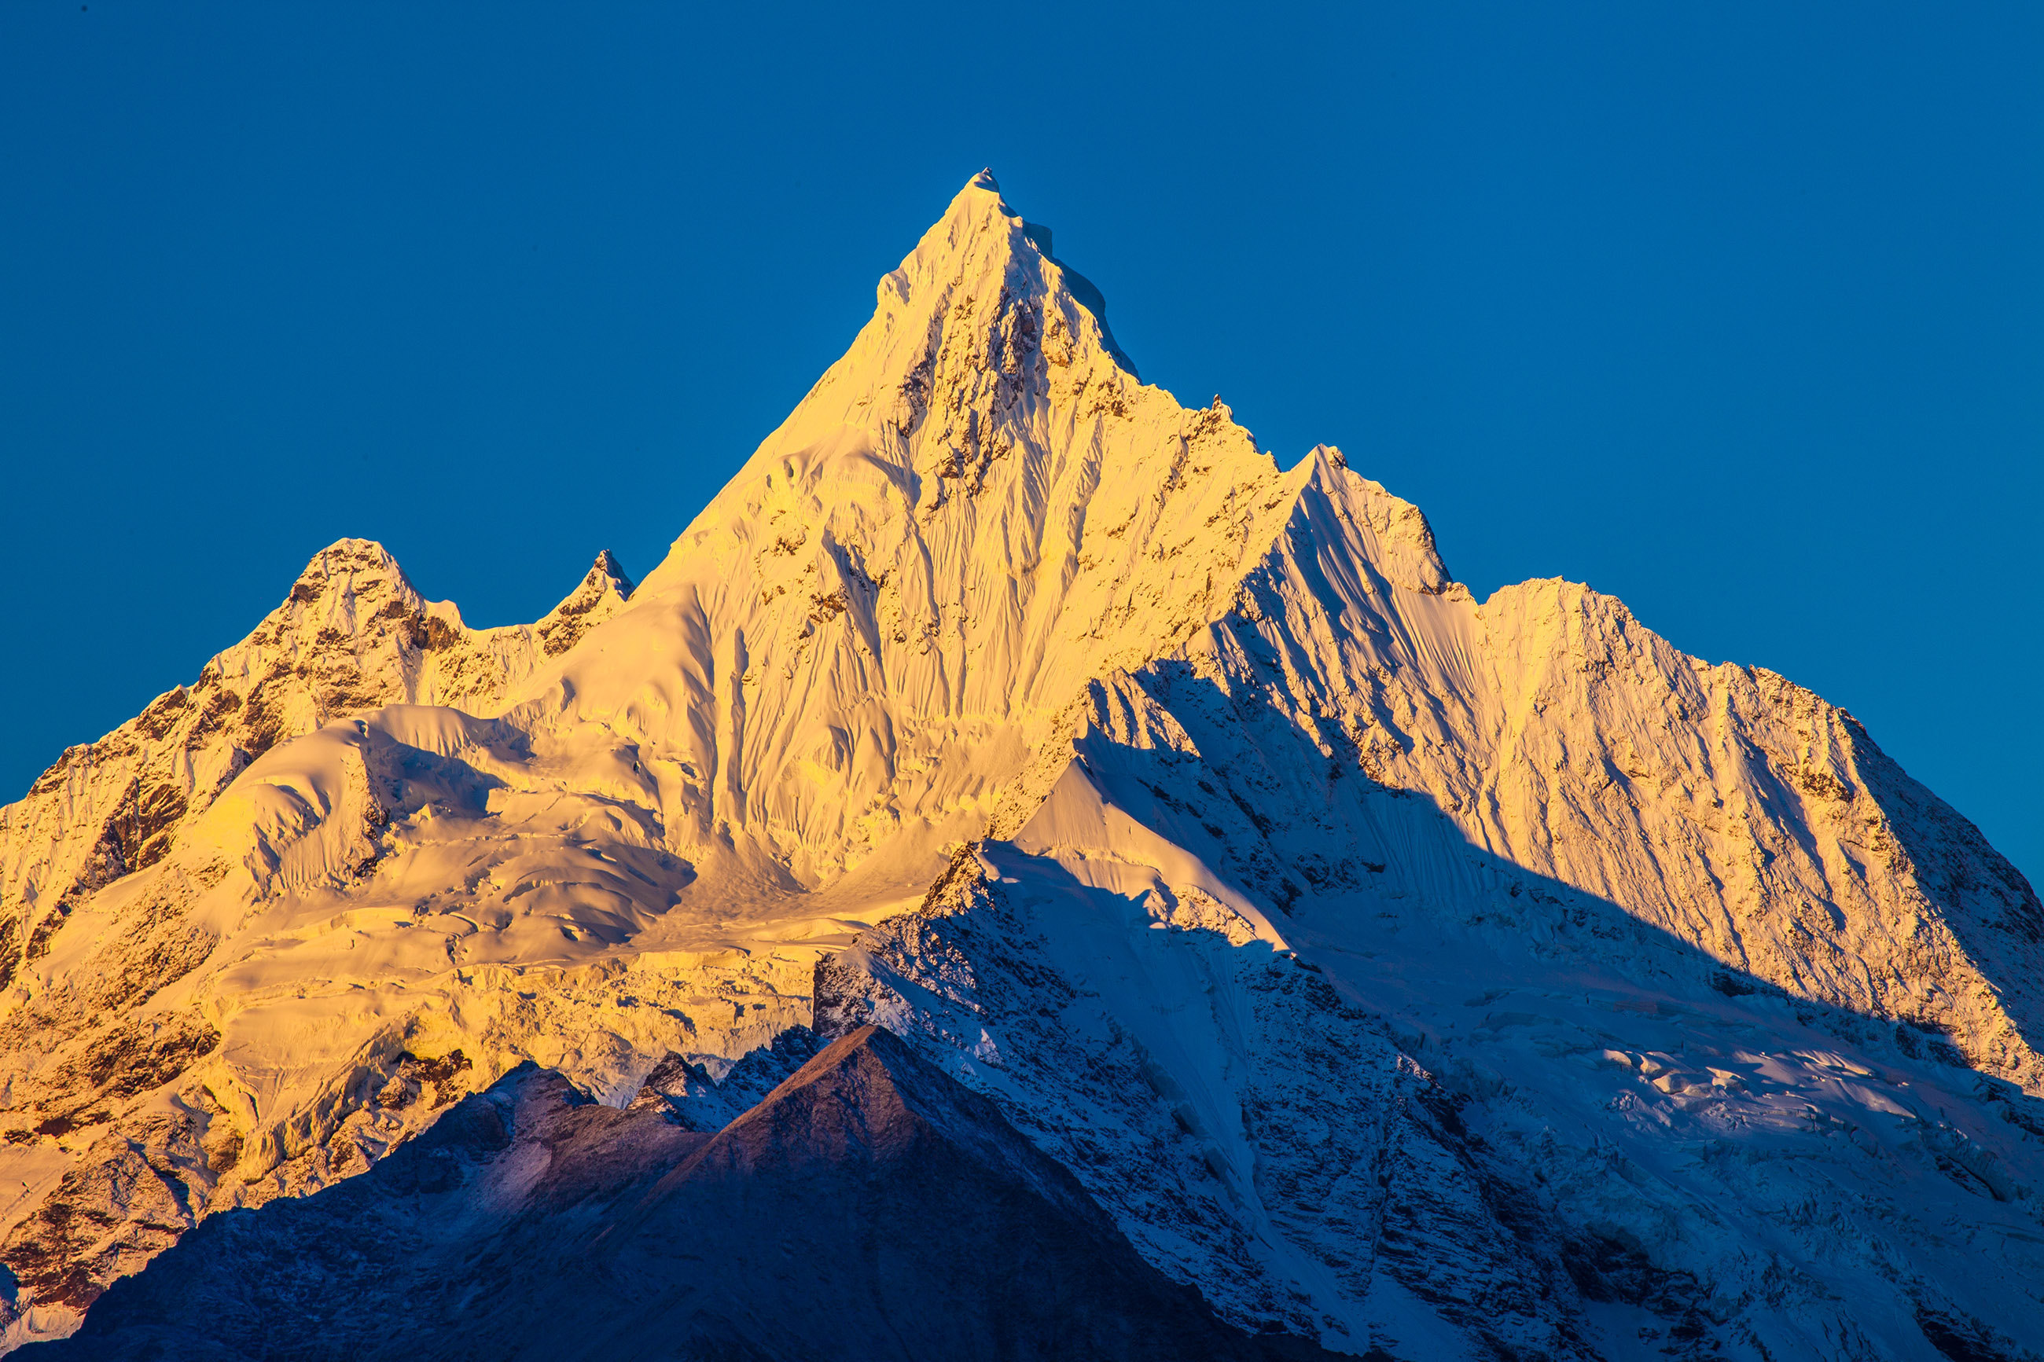
2024-3
ENJOY YOUR LIVE
生命中美好的时间
九寨沟是一片五彩缤纷的仙境，它以原始森林，清澈的湖水，壮观的瀑布，以及藏族民族的深厚底蕴而著称。五花湖是一片被矿物沉积而形成的蓝色湖泊，像是一块镶嵌在峡谷中的珍珠。
2024-4
ENJOY YOUR LIVE
生命中美好的时间
九寨沟是一片五彩缤纷的仙境，它以原始森林，清澈的湖水，壮观的瀑布，以及藏族民族的深厚底蕴而著称。五花湖是一片被矿物沉积而形成的蓝色湖泊，像是一块镶嵌在峡谷中的珍珠。
2024-5
ENJOY YOUR LIVE
生命中美好的时间
九寨沟是一片五彩缤纷的仙境，它以原始森林，清澈的湖水，壮观的瀑布，以及藏族民族的深厚底蕴而著称。五花湖是一片被矿物沉积而形成的蓝色湖泊，像是一块镶嵌在峡谷中的珍珠。

Slide 5
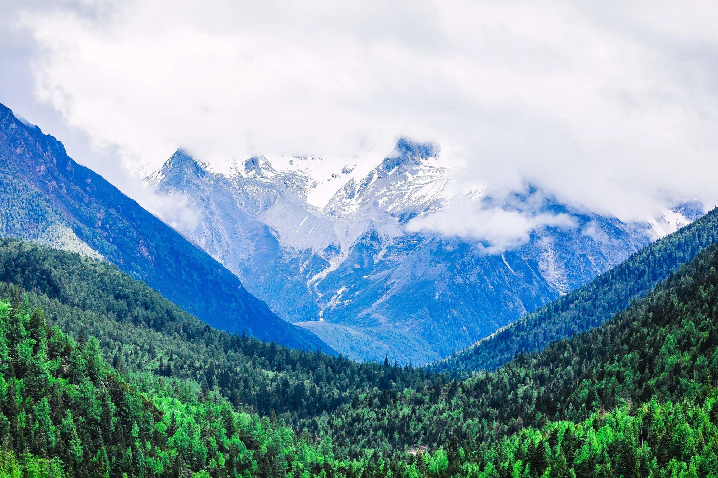
2024-4
ENJOY YOUR LIVE
生命中美好的时间
九寨沟是一片五彩缤纷的仙境，它以原始森林，清澈的湖水，壮观的瀑布，以及藏族民族的深厚底蕴而著称。五花湖是一片被矿物沉积而形成的蓝色湖泊，像是一块镶嵌在峡谷中的珍珠。
2024-5
ENJOY YOUR LIVE
生命中美好的时间
九寨沟是一片五彩缤纷的仙境，它以原始森林，清澈的湖水，壮观的瀑布，以及藏族民族的深厚底蕴而著称。五花湖是一片被矿物沉积而形成的蓝色湖泊，像是一块镶嵌在峡谷中的珍珠。

